Slide 1


PFA : Plateforme web d’orientation scolaire
Réalisé et présenté par :
Mlle. Meriam Erragragui
Mr. Omar Tazi
Encadrée par :
Pr. Chaimae Taoussi
Année Universitaire 2024/2025

Slide 2
Sommaire
Introduction
Cadre du projet
Conception
Technologies utiliser
Implémentation
Conclusion

Slide 3
Introduction
Contexte
Besoin croissant d’outils numériques pour accompagner les étudiants dans leur orientation.
Difficulté d’accès aux informations fiables sur les établissements internationaux.
Volonté de simplifier et digitaliser le processus de candidature.
Problématique
Comment concevoir une plateforme simple, intelligente et évolutive qui aide les étudiants à :
Identifier leur profil scolaire et professionnel.
Obtenir des recommandations personnalisées sur le choix de filière.
Postuler facilement à des établissements supérieurs à l’étranger (ex. Chine, Chypre).

Slide 4
Cadre du projet
Projet réalisé dans le cadre d’un stage de fin d’année
Thème : Plateforme digitale d’orientation scolaire
Entreprise d’accueil : DirAvenir
Durée : 2 mois
Encadrement : École EMSI (Pr. Chaimae Taoussi)

Slide 5
Conception

Slide 6
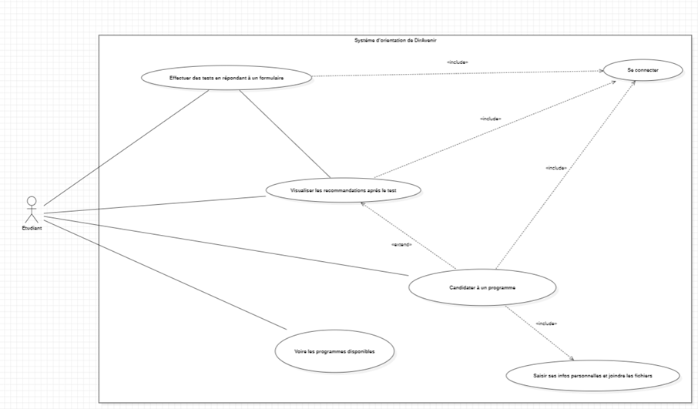
Diagramme de cas d’utilisation
Étudiant

Slide 7
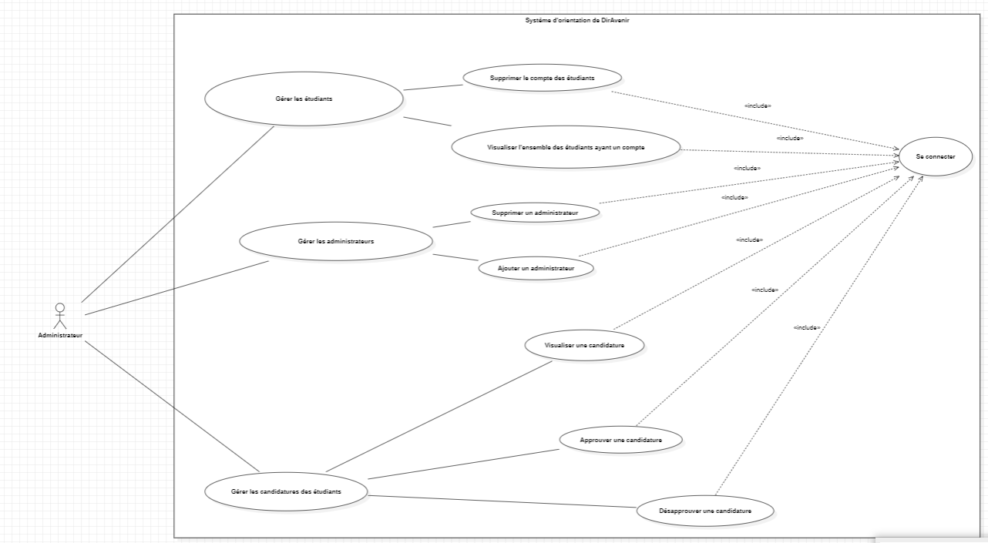
Diagramme de cas d’utilisation
Administrateur

Slide 8
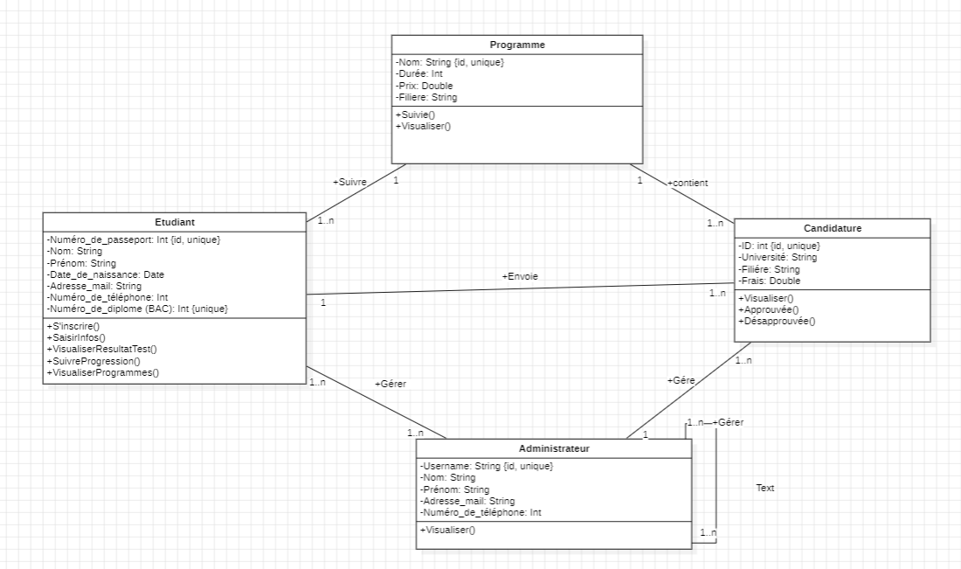
Diagramme de classe

Slide 9
Technologies utilisées
Structure | Technologies
Backend | Django (Python)
Frontend | React.js
Base de données | MySQL
Design & UI | Bootstrap, TailwindCSS, Framer Motion
Graphiques & visuels | Chart.js
Traduction multilingue | i18next
Outils de versioning & dev | GitHub, VS Code

Slide 10
Implementation

Slide 11

Conclusion
Ce que nous avons appris
Application concrète de Django et React
Utilisation de la modélisation UML
Gestion d’une base de données relationnelle (MySQL)
Organisation et travail en équipe
Difficultés rencontrées
Mise en place de la base de données et relations
Gestion des erreurs et validations
Intégration du test d’orientation et vues dynamiques
Mise en place de l’authentification sociale (Google, Facebook, Apple)
Perspectives d’amélioration
Mise en place d’une authentification à deux facteurs
Extension vers d’autres pays (en plus de la Chine et Chypre)
Génération de rapports PDF / Excel
Développement d’une application mobile

Slide 12
Fin
Merci pour votre attention !

